Slide 1

動手玩音樂 《我的音樂盒》
On Scratch
Learning Concept: 模組化程式設計
https://wiki.scratch.mit.edu/wiki/Music_Projects
課程時數：3~4節

Slide 2
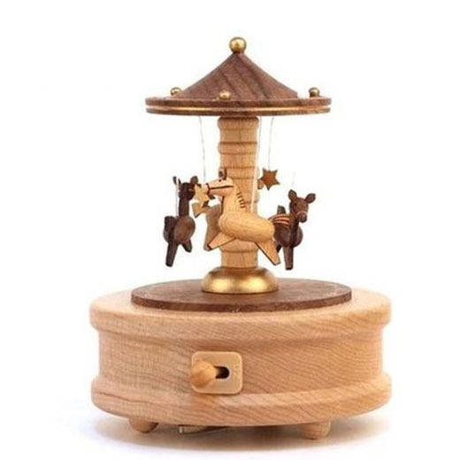
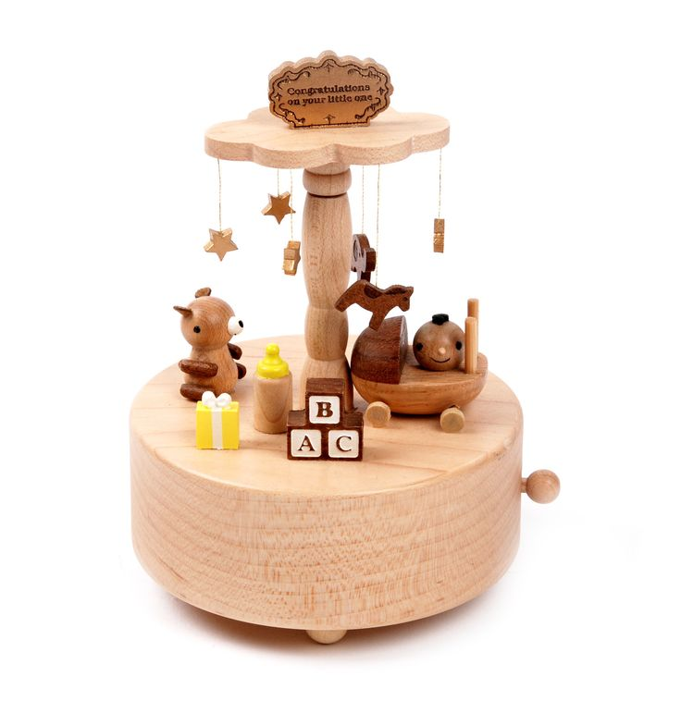
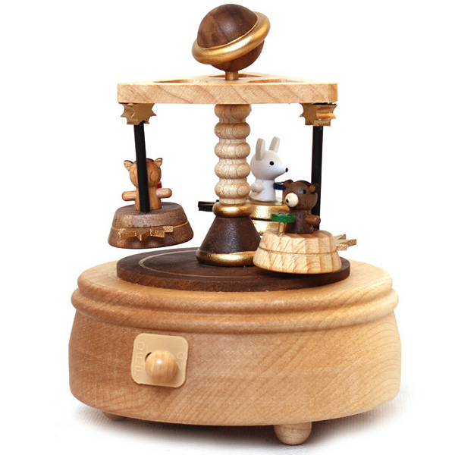
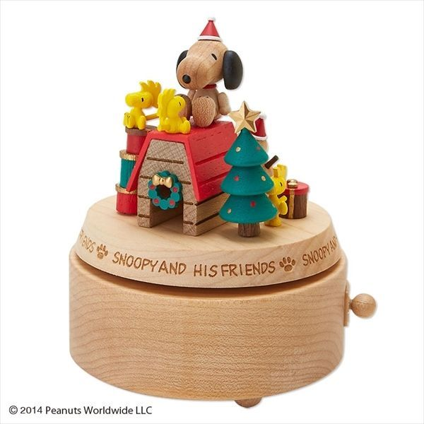
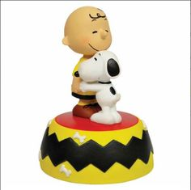
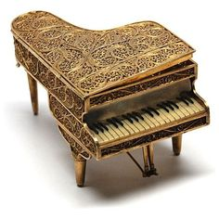
Notes:
動機引導

Slide 3
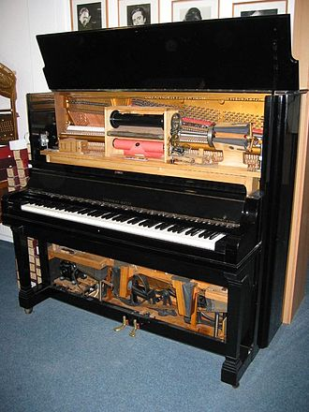
自動演奏鋼琴
自動演奏的鋼琴起源最早可以追溯到19世紀末的歐洲。
人們嘗試在普通鋼琴前增加一部可移動的「演奏器」 ~一排65-88個「木手指」置於普通鋼琴鍵盤上方，代替了鋼琴家的雙手。
演奏器以打孔紙卷記譜，用腳踏風箱鼓風作為動力，通過紙卷緩緩轉動，紙卷上的孔位與驅動機械連動相應的「木手指」擊琴鍵奏出音樂。
早期由Steinway Welte-Mignon改造的自動演奏鋼琴（1919）
https://zh.wikipedia.org/wiki/%E8%87%AA%E5%8B%95%E6%BC%94%E5%A5%8F%E9%8B%BC%E7%90%B4

Slide 4
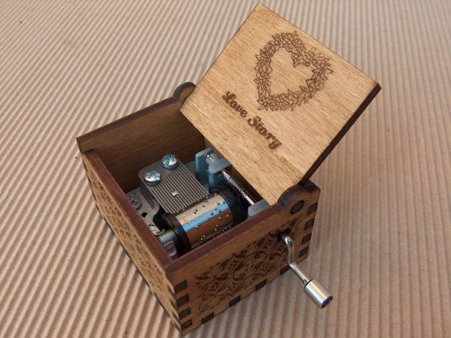
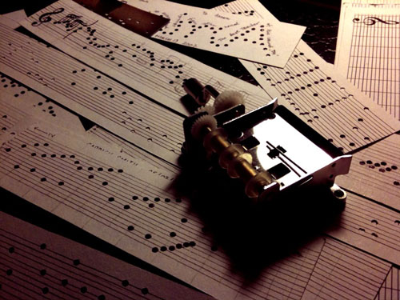
Music BOX – 打孔紙卷

Slide 5
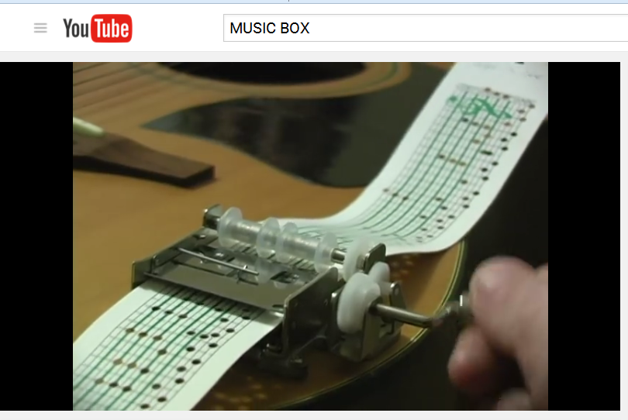
Music BOX –打孔紙卷
Haddaway - What is Love? - Music box version dedicated to Abba G --

Slide 6
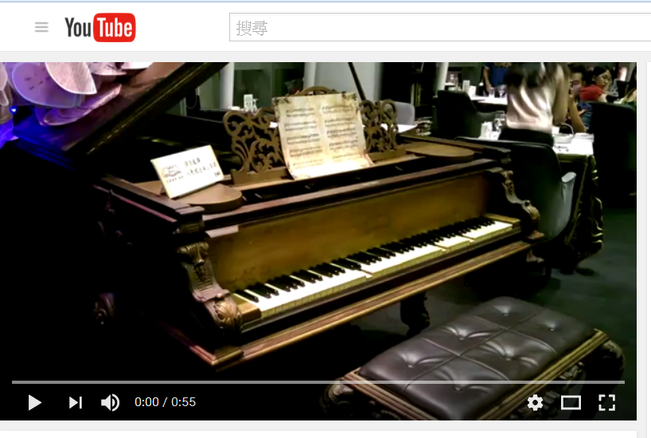
不能說的秘密~自動演奏鋼琴系統

Slide 7
機械音樂家：自動演奏音樂的發明
自動演奏音樂的發明給世界所帶來的影響，大概是當時的發明者和工匠所無法想像的。但是，他們的構想為音樂帶來了無限新的可能性。
作曲家能將作品如實地錄製 下來並流傳後代，一般人也不需要學習演奏樂器就可以欣賞音樂。
演變到後來，音樂可以在任何地方、甚至在移動的車輛上播放，而不再需要音樂家在場。
From: 奇美博物館http://www.chimeimuseum.org/%E5%B1%95%E8%A6%BD/4C579057-AAB3-4618-80B8-9F89975D0871/30/56
Notes:
引起動機

Slide 8
Activity I: 指定曲~歡樂頌 兒歌音樂盒(I)
工作時間：30分鐘
建議人數：1~2人一組
先備知識：能認識樂譜(五線譜、簡譜)、了解Scratch程式設計基本工作環境

Slide 9
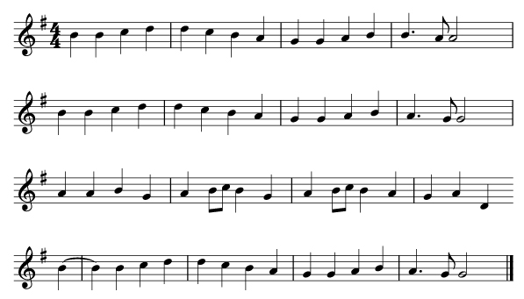
指定曲-歡樂頌(happysong)~唱一唱

Slide 10
任務：鋼琴自動演奏歡樂頌
開啟MIT 線上程式編輯器 : https://scratch.mit.edu/projects/editor/
上傳程式碼(happysong.sb2)，試聽每一段樂句積木。
在樂譜上標註樂句積木的名稱(如：A, B, A’)
依樂譜上的演奏順序，置放樂句積木，做出歡樂頌音樂盒。
下載到我的電腦(檔名：myhappysong.sb2)
Notes:
流程控制
音符解說
樂器解說
模組化概念-樂句積木

Slide 11
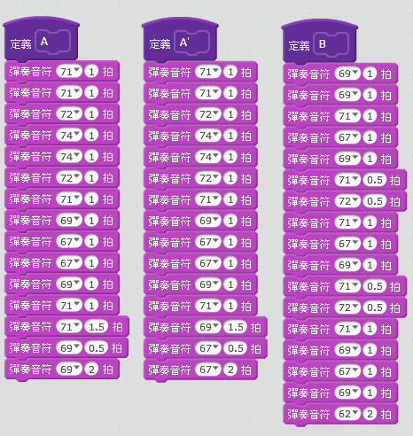
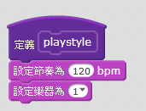
聽聽看，請在樂譜上標註樂句積木的名稱
A
Editor: https://scratch.mit.edu/projects/editor/

Slide 12
運用樂句積木完成音樂盒
A
A’
B
A’
Editor: https://scratch.mit.edu/projects/editor/

Slide 13
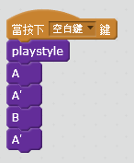
運用樂句積木完成音樂盒
A
A’
B
A’
Editor: https://scratch.mit.edu/projects/editor/

Slide 14
觀察程式碼，回答下列問題
數字71 是代表那一個音符呢?
A: ______________
中央C的代表數字是多少呢？
A: ______________

Slide 15
觀察程式碼，回答下列問題
數字71 是代表那一個音符呢?
A: Si
中央C的代表數字是多少呢？
A: 60

Slide 16
挑戰兒歌變奏曲
嘗試改變樂器、演奏速度與演奏次數，玩一玩兒歌變奏曲。
觀察看看，如何改變樂器
觀察看看，如何改變演奏速度
實作檔名：newhappysong.sb2
Notes:
流程控制
音符解說
樂器解說
模組化概念-樂句積木

Slide 17
Show time

Slide 18
Music Notation
如何紀錄音符
Notes:
Data representation~ 挑戰活動結束後補充與總結說明

Slide 19
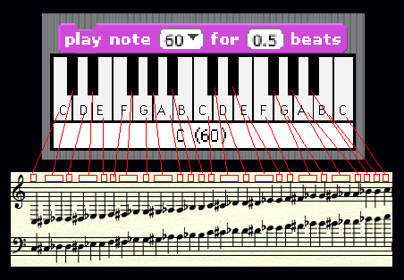
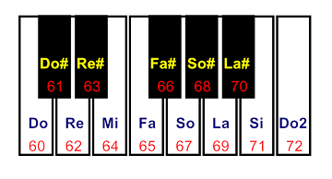
Music Notation：音符(Note)
鋼琴上的中央C以60表示。
每升1個半音數值加1。
依此類推

Slide 20
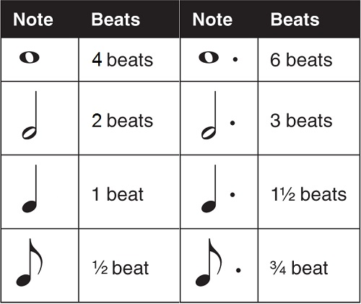
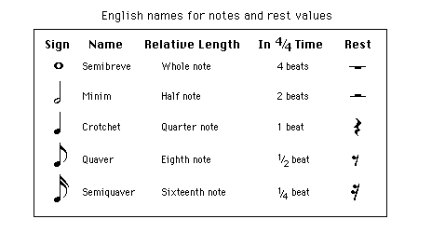
Music Notation：拍數(beats)
http://www.piano-keyboard-guide.com/dotted-notes.html
http://www.jazclass.aust.com/basicth/bt1.htm

Slide 21
Music Notation：樂器(instrument)
有128 種樂器(instruments)可以選擇
Piano
Electric Piano
Organ
Guitar
Electric Guitar
Bass
Pizzicato
Cello
Trombone
Clarinet
Saxophone
Flute
Wooden Flute
Bassoon
Choir
Vibraphone
Music Box
Steel Drum
Marimba
Synth Lead
Synth Pad
例如：以鋼琴(piano)音色演奏
set instrument to 1
設定 樂器 為 1

Slide 22
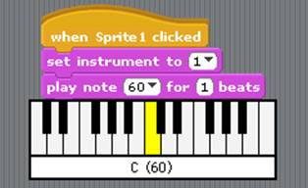
範例：以鋼琴演奏中央C 1拍
set instrument to 1
play note 60 for 1 beats
設定 樂器 為 1
彈奏 音符 60 1 拍

Slide 23
Music Notation 以數值符號表達8小節音樂
第1小節
play note 71 for 1 beats
play note 71 for 1 beats
play note 72 for 1 beats
play note 74 for 1 beats
第2小節
play note ____ for ______ beats
play note ____ for ______ beats
play note ____ for ______ beats
play note ____ for ______ beats

Slide 24
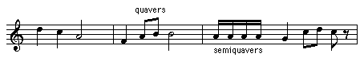
Music Notation 以數值符號表達3小節音樂

Slide 25
Activity II: 自選曲 兒歌音樂盒(ii)
工作時間：30分鐘
建議人數：1~2人一組
先備知識：能認識樂譜(五線譜、簡譜)、了解Scratch程式設計基本工作環境

Slide 26
兒歌音樂盒(ii)~自選曲
開啟MIT 線上程式編輯器 : https://scratch.mit.edu/projects/editor/
從範例樂譜找一首喜愛的曲子
任務：看樂譜製作自動演奏的兒歌音樂盒(90%)
完成學習單
Notes:
流程控制
音符解說
樂器解說
模組化概念-樂句積木

Slide 27
Show time

Slide 28
activity(III): 流行音樂盒
工作時間：40分鐘
建議人數：1~2人一組
先備知識：能識譜(五線譜、簡譜)、了解Scratch基本工作環境、具備樂句積木模組化與符號表示的能力

Slide 29
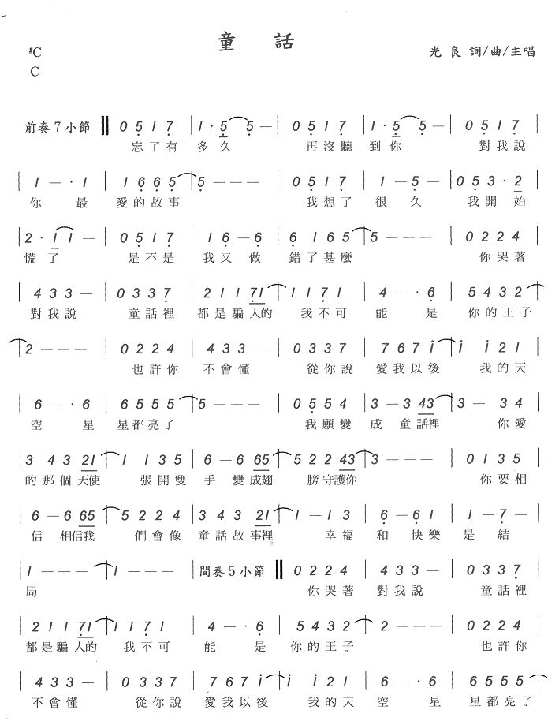
童話 ~光良 唱一唱

Slide 30
流行歌曲曲式架構(Form)
一般流行歌曲的架構是以主歌(Verse)-A，副歌(Chorus)-B，過渡句-C，流行句-D，橋段(序唱，過門，間奏)-E 等組成
一般來說，單二部曲式最為多見。
音樂的架構是有一特定型式的，此架構型式在樂理上稱之為 Form。一般的歌曲大多作 AA‘BA’ Form。
A 代表主歌，而 B 段是副歌。
http://blog.xuite.net/tfchuang0721/twblog/135604396-%E6%B5%81%E8%A1%8C%E6%AD%8C%E6%9B%B2%E6%9B%B2%E5%BC%8F%E6%9E%B6%E6%A7%8B

Slide 31
流行音樂的音樂形式
副歌與正歌一起組成正副歌形式，作為流行音樂中最重要最常用的音樂形式之一。通常體現為二部曲式。
一般作曲者也會先寫出副歌部分，再進行正歌的創作。
為了讓整體的關係變得更緊密，許多流行曲也會編寫導歌（Pre-Chorus）作為兩者之間的連繫，即由正歌至導歌後才到副歌，為副歌預先作好舖排，從而豐富副歌歌詞所表達的內在含意。

Slide 32
主歌 verse 與 副歌 chrous
副歌（Chorus）是歌曲中一句或一段重複的歌詞。通常出現在幾段主歌（Verse）之間，即由第一節正歌唱到副歌後，連接第二節正歌再返回副歌，如此類推。
有些副歌在重複時，每段的歌詞完全相同，但是也有一些歌曲在副歌的重複部分中，會對歌詞做出一定的改動。許多歌曲都是以副歌，或是重覆副歌的最後一句歌詞來作結的。

Slide 33
流行音樂盒創作~自選曲
開啟MIT 線上程式編輯器 : https://scratch.mit.edu/projects/editor/
從範例樂譜找一首喜愛的流行音樂。
曲名：_______________________
任務：看樂譜製作自動演奏的流行音樂盒
完成學習單

Slide 34
分析與描述樂曲
分析樂句：全曲共______句 (5%)
樂句編號各自為：______。(5%)
分析樂譜段落 (20%)
主歌Verse ：包含___個樂句，樂句代號依序：___
副歌Chorus：包含___個樂句，樂句代號依序：___
以樂句代號寫下樂曲演奏流程
試著簡化樂曲演奏流程的描述

Slide 35
分析樂譜練習
找出主歌Verse
找出副歌Chorus
記錄樂句
創作樂句積木
創作主歌、副歌積木
分析歌曲演奏流程
以程式描述流程
主歌Verse
副歌Chrous

Slide 36
Show time

Slide 37
ACTIVITY(Iv): ImUSIC bOX 創作音樂盒
工作時間：40分鐘
建議人數：1~2人一組
先備知識：能識譜(五線譜、簡譜)、了解Scratch基本工作環境、具備樂句積木模組化與符號表示的能力

Slide 38
準備工作
開啟MIT 線上程式編輯器 : https://scratch.mit.edu/projects/editor/
仿照ABA, ABAA, AABA… 曲式自由創作。
創作曲名：_______________________
作曲者：_____________________
程式設計者：_____________________

Slide 39
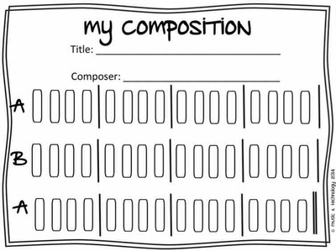
創作音樂盒 iMusic box

Slide 40
自創音樂
設定演奏樂器：________
樂器代號：____________
設定演奏速度：_________bpm。每分鐘________拍
分析樂句：全曲共______句
樂句編號各自為：______________
分析樂譜段落：以最精簡的方式寫下樂曲演奏流程

Slide 41
Show time

Slide 42
教學資源
Scratch程式設計學習手冊 http://1know.net/knowledge/f4c5f0037125?v=list
Scratch Music https://sites.google.com/site/shspswenyu/music
Scratch Wiki Home https://wiki.scratch.mit.edu/wiki/Scratch_Wiki_Home

